Slide 1
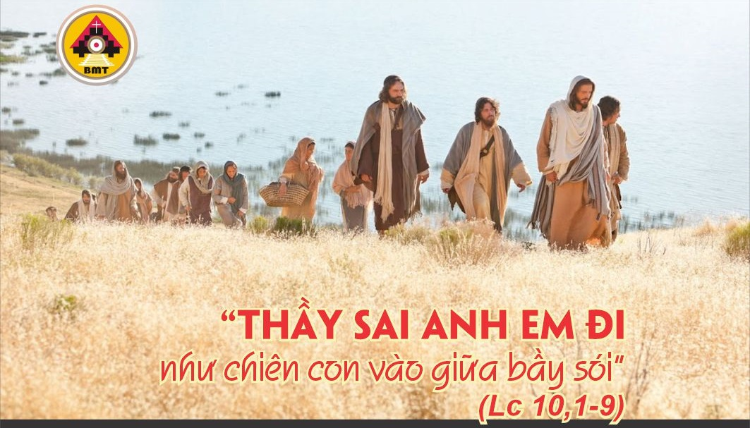

THỨ BẢY TUẦN XXVIII THƯỜNG NIÊN C

Slide 2

Chúa phán: Ta sẽ chọn cho Ta một vị tư tế trung thành, người sẽ hành động theo lòng Ta ước muốn, và theo thánh ý Ta.
Ca nhập lễ

Slide 3

Bài Đọc 1: 2 Tm 1, 1-8
“Nhớ lại đức tin trung thành của con”.
Trích thư thứ hai của Thánh Phaolô Tông đồ gửi cho Timô-thêu.

Slide 4
Ðáp: Hãy tường thuật phép lạ Chúa giữa muôn dân.
Đáp Ca:
Tv 95, 1-2a. 2b-3. 7-8a. 10

Slide 5
Alleluia, alleluia! – “Các ngươi chỉ có một Cha, Người ngự trên trời. Các ngươi chỉ có một người chỉ đạo, đó là Ðức Kitô”. – Alleluia.

Slide 6
Phúc Âm: Lc 10, 1-9

Slide 7


Slide 8
Chúa phán: không phải các con đã chọn Thầy, nhưng chính Thầy đã chọn các con, và đã cắt đặt, để các con đi, và mang lại hoa trái, và để hoa trái các con tồn tại.
Ca hiệp lễ

Slide 9
Ca Kết Lễ

Slide 10
THỨ BẢY TUẦN XXVIII THƯỜNG NIÊN C

